Slide 1
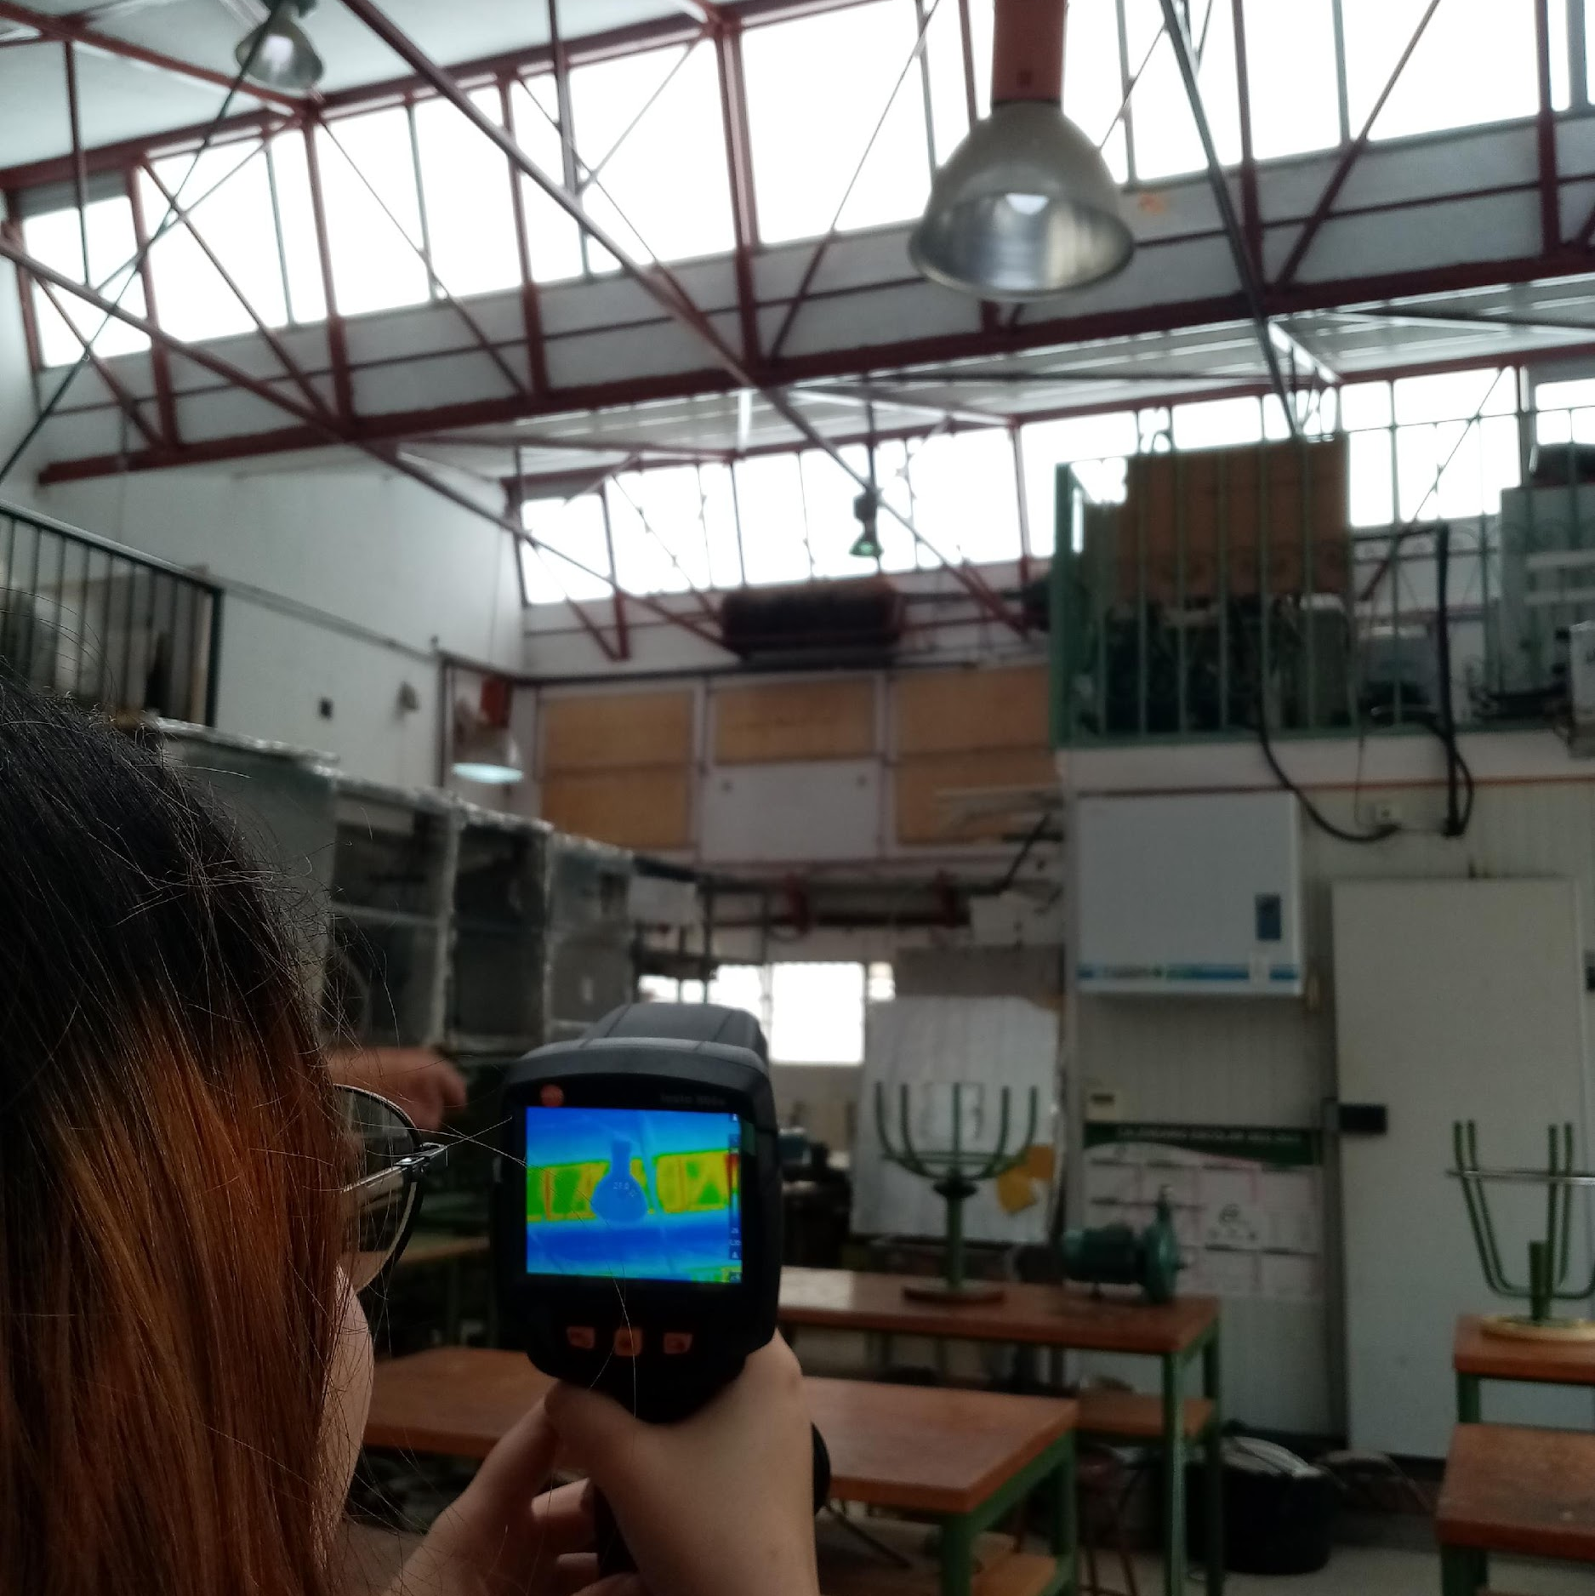

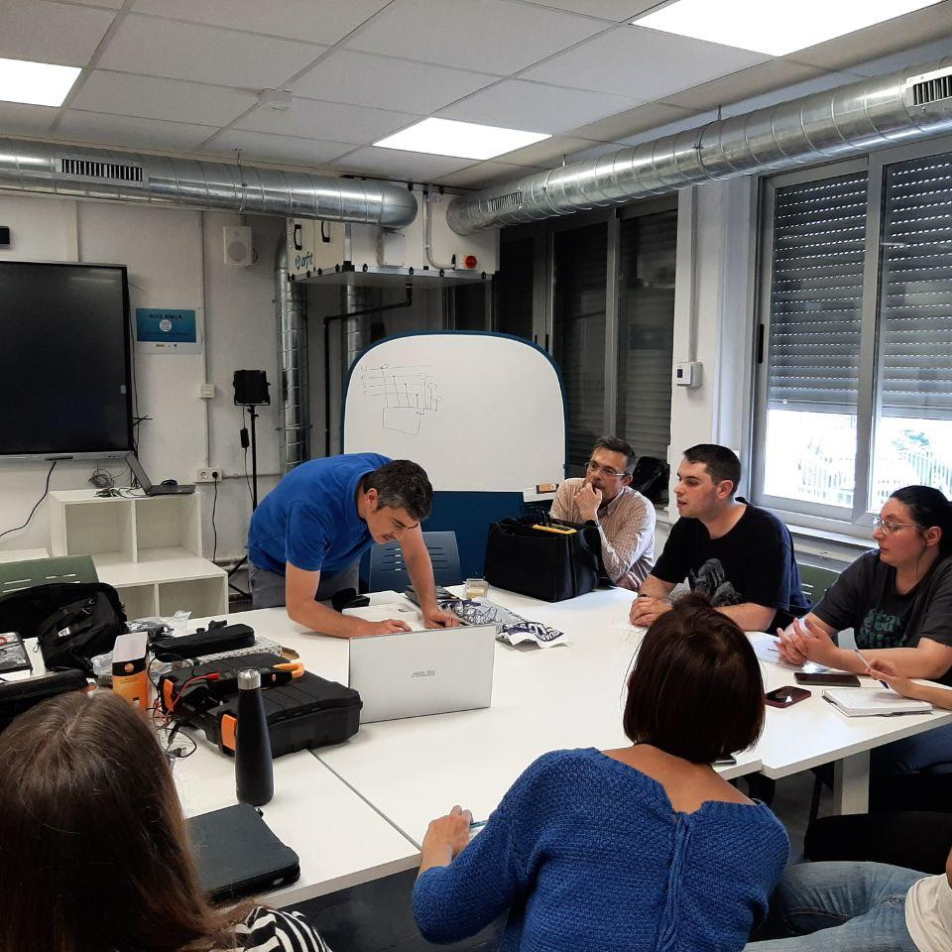
Guía de buenas prácticas para mejorar la eficiencia energética de tu centro educativo
RED DE CENTROS SOSTENIBLES 4.0. EAS HACIA 2030
Proyecto seleccionado en la VI edición de la Convocatoria de Ayudas Dualiza de CaixaBank Dualiza y la Asociación de Centros de Formación Profesional FPEmpresa
21/07/2023 Versión

Slide 2
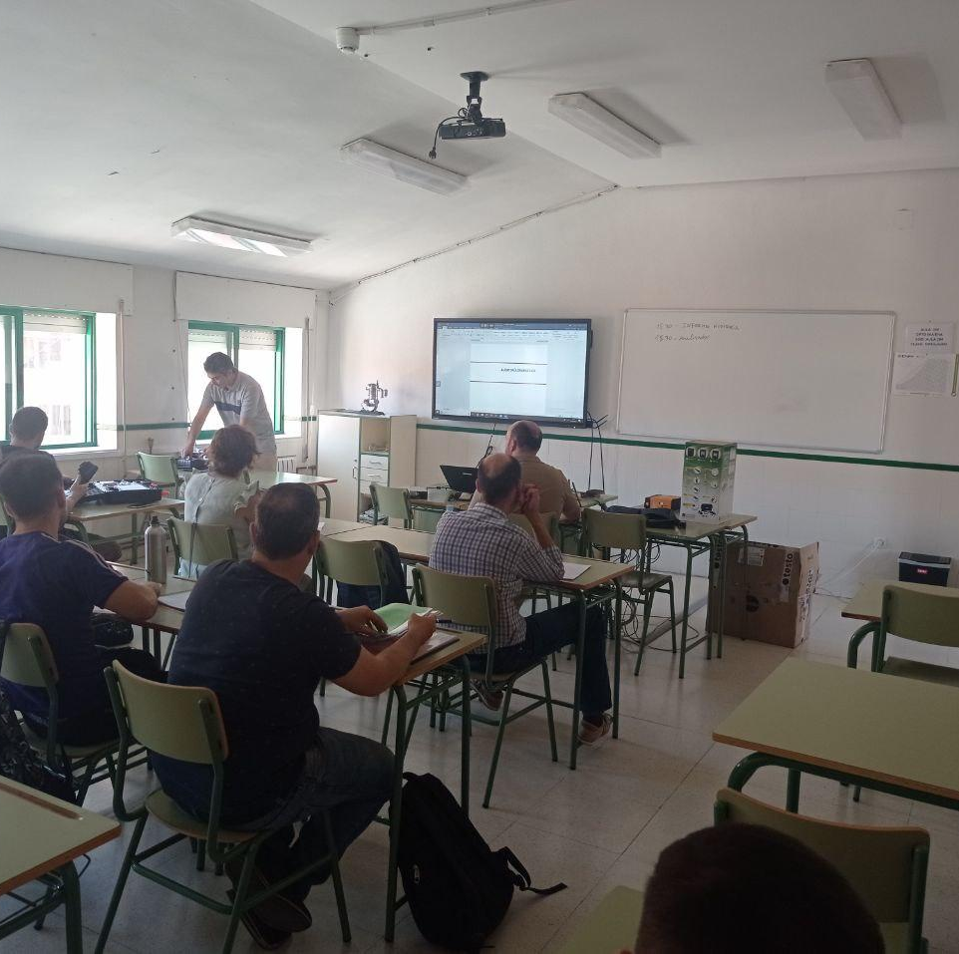
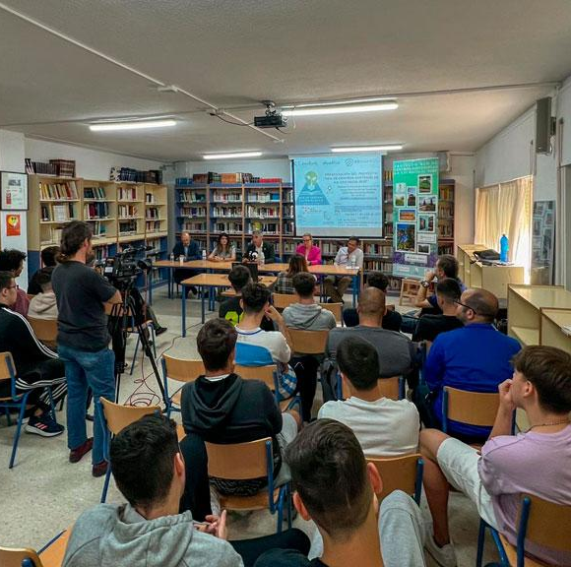
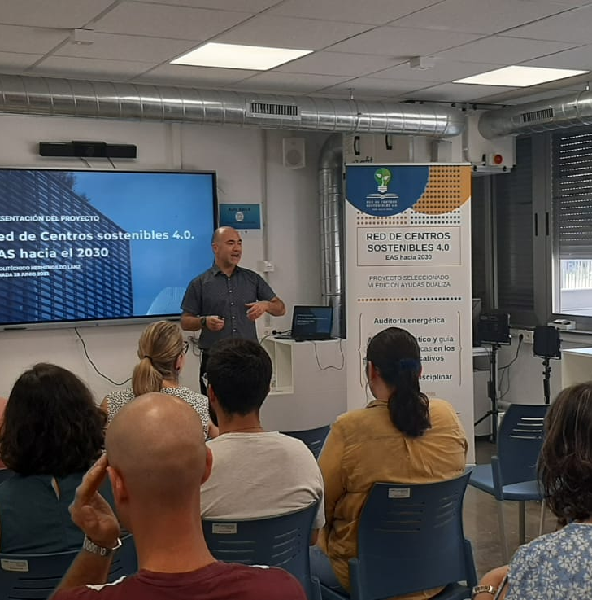






Autores: Miembros del Proyecto, CaixaBank Dualiza, FP Empresa. Imágenes: La autoría de las imágenes, fotografías, tablas e infografías sin referenciar en pie de foto corresponde a los autores y a licencia de uso Procomún. Coordinación y edición: David Racero Patino. Diseño gráfico: Microsoft Create.
Julio 2023

Slide 3
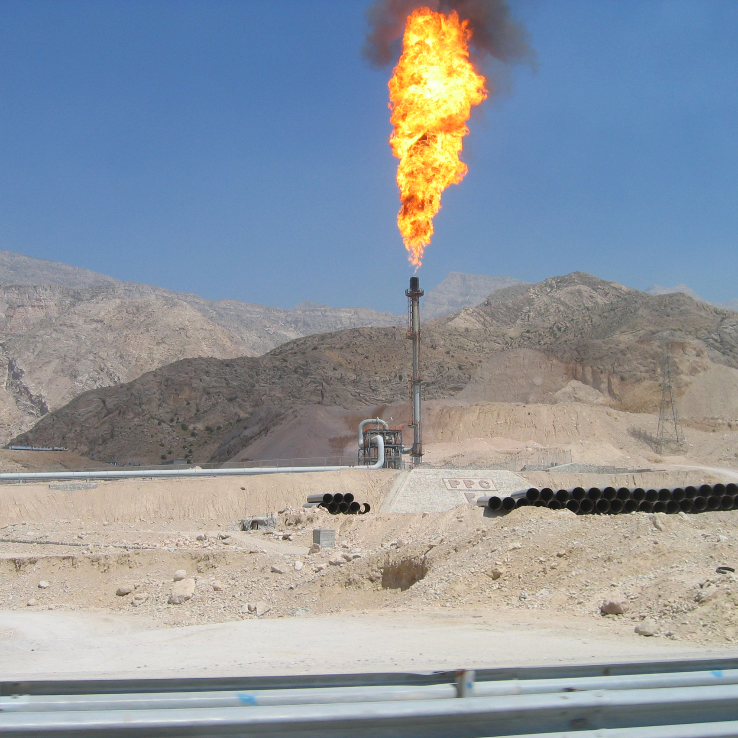
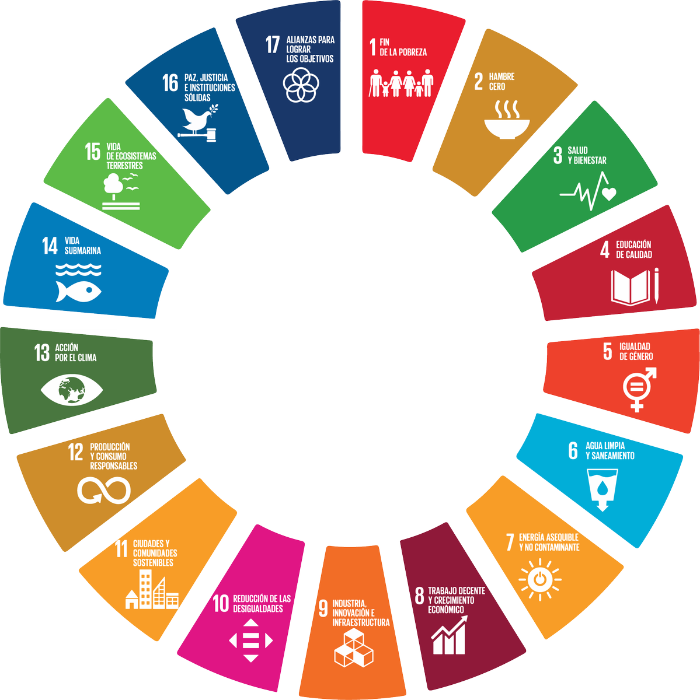
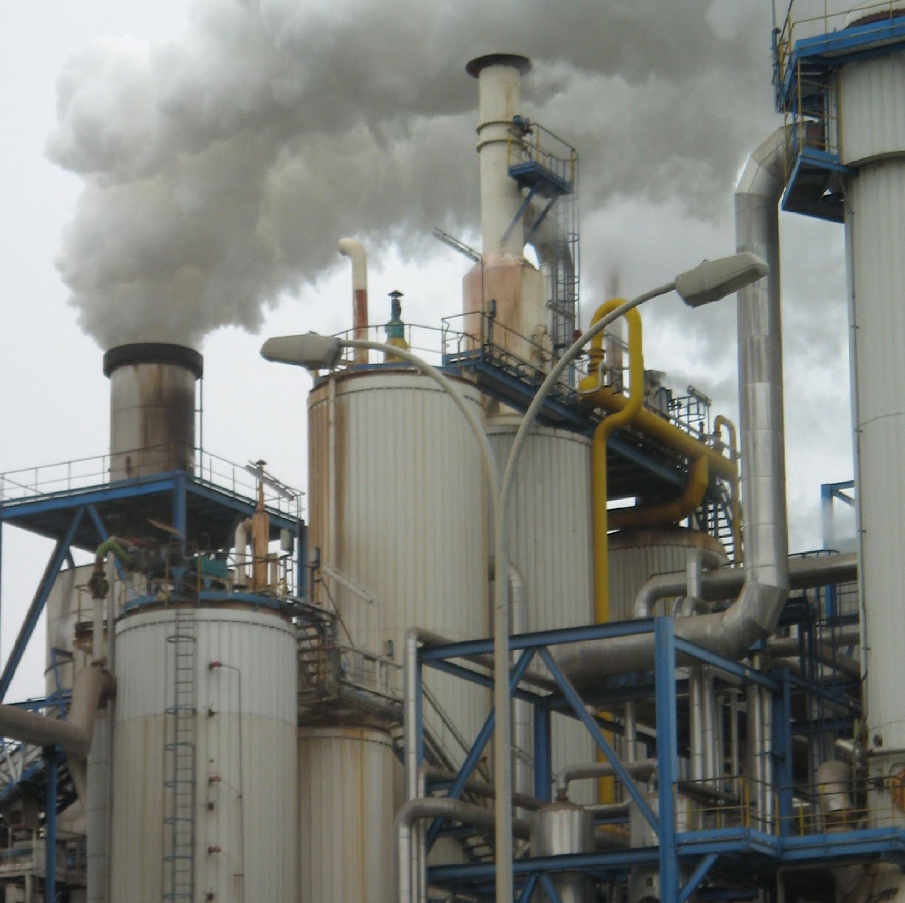
Contexto
El cambio climático y la reciente crisis energética que vivimos hacen necesario que los centros educativos y su comunidad tomen un papel protagonista en acciones que evalúen y mejoren el uso de la energía en sus edificios. La unión Europea tiene marcadas las líneas a seguir para lograrlo en los Objetivos de Desarrollo Sostenible (ODS). Los centros educativos y su actividad formativa impacta directamente en el ahorro de la energía y tienen un peso específico esencial para alcanzar estos ODS, ya que la formación del alumnado es el camino hacia el uso responsable de la energía y su conciencia sostenible hacia el medioambiente.

Slide 4
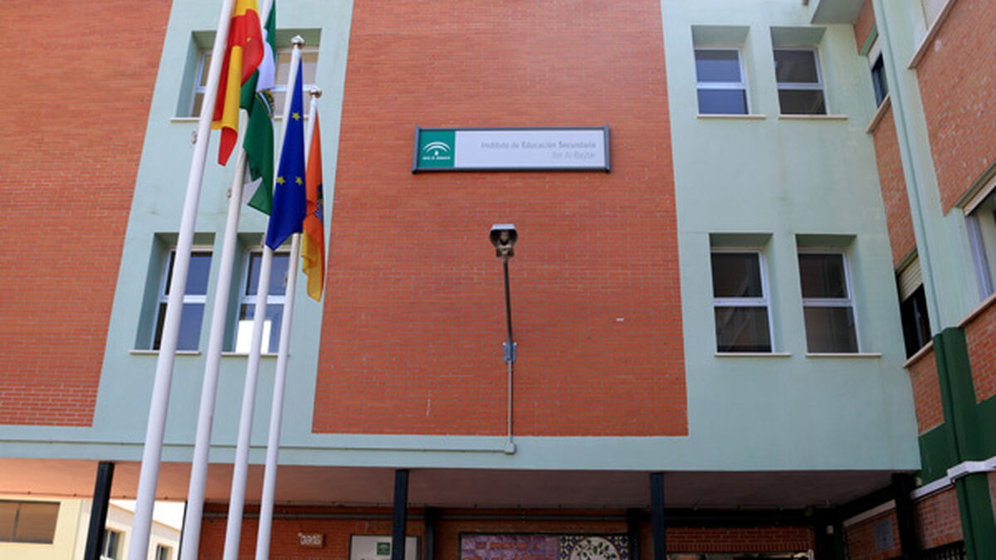
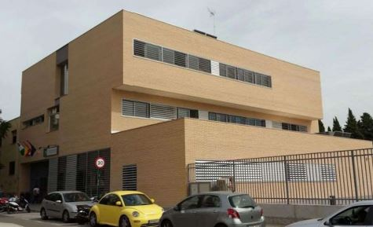
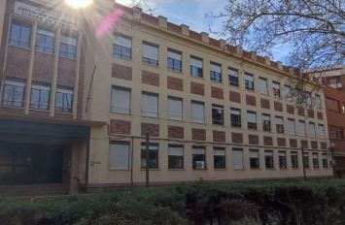
Los impulsores En diciembre de 2022 arrancamos este proyecto tres centros educativos, IES Al-Baytar (Benalmádena), IES Politécnico Hermengildo Lanz (Granada) y CIFP Virgen de Gracia (Puertollano) con la ayuda de Caixabank Dualiza y FP Empresa. Nuestro propósito es realizar una auditoria energética y mejorar la eficiencia en uso de la energía. Ahora os toca a vosotros tomar las riendas con ayuda de nuestra experiencia y esta guía de buenas prácticas
IES Al-Baytar. Sus comienzos se remontan al año 1982 como centro de formación profesional pionero en el municipio de Benalmádena. Se imparte ESO, bachillerato, formación profesional y básica de electricidad e instalación y mantenimiento.
IES Politécnico Hermenegildo Lanz es un centro de referencia en la Formación Profesional granadina y andaluza. Fundado en 1936, cuenta con una amplia oferta formativa en ciclos formativos y bachilleratos.
CIFP Virgen de Gracia de Puertollano se funda en 1943 con la denominada Escuela del Trabajo y, en septiembre de 2018, se convierte en centro integrado de formación profesional, siendo el primero de la provincia de Ciudad Real.

Slide 5
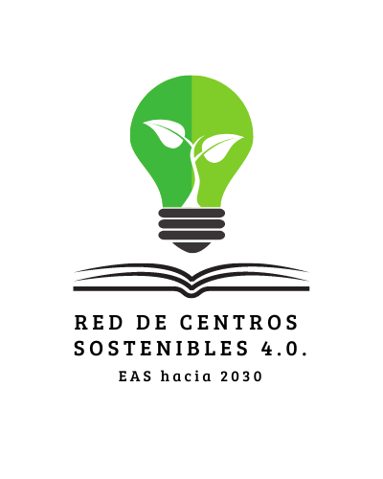
¿Por dónde empezamos?
El primer paso es el estudio de esta guía con la implicación de la dirección de tu centro educativo, del profesorado y alumnado, debemos estar convencidos que este trabajo será positivo para hacer un mejor uso de la energía y reducir el impacto en el medioambiente. En segundo lugar, uniros a la “RED DE CENTROS SOSTENIBLES. EAS HACIA EL 2030” ponte en contacto con la coordinación de este proyecto, lo encontrarás al final de la guía.
El tercer paso será recopilar los datos necesarios para realizar la auditoría energética , documento muy valioso que nos proporcionará la foto de nuestra eficiencia. Será necesario conocer los hábitos de consumo de energía, recopilar las facturas eléctricas y gas, hacer un inventario de equipos y estudiar las características constructivas del edificio. Los centros formados en el proyecto os proporcionarán el asesoramiento y los equipos de medida necesarios. Gracias a la auditoría conoceremos las Medidas de Ahorro Energético o MAEs, es decir, las acciones que definirán el impacto en ahorro energético y económico de vuestro centro educativo.

Slide 6
Planificación del trabajo Es muy importante tener un calendario de metas para alcanzar los resultados. En este calendario puedes ver la cronología tipo a aplicar en tu centro educativo
Reunión inicial de auditoría energética
Análisis
de datos
Implantación
de “MAEs”
Exposición de
Resultados
Formación
Octubre 20XX
Enero 20XX
Abril 20XX
Junio 20XX
Octubre 20XX
20XX
SEP
OCT
NOV
DEC
JAN
FEB
MAR
APR
MAY
JUN
JUL
AUG
SEP
OCT
NOV
DEC
20XX
Comienzo con la Red de Centros Sostenibles
Toma de datos
Informe de auditoria
Febrero 20XX
Mayo 20XX
Septiembre 20XX

Slide 7


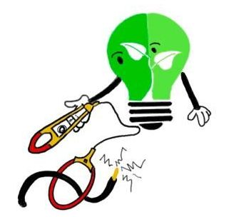
Pasos a seguir para realizar la auditoría energética
Estudia las características de tu edificio e instalaciones
Estudia el tipo de ventanas y materiales de las fachadas, aislamientos térmicos, inventario de equipos y datos técnicos.
Investiga tu situación energética actual
Recopila las facturas del consumo energético de eléctrico y gas. También es fundamental conocer los hábitos y horarios de uso de las aulas.
Realiza mediciones de las magnitudes energéticas
Termografías, curvas de consumo de energía, nivel de adecuado de iluminación en las zonas de trabajo.

Slide 8
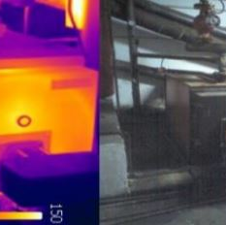
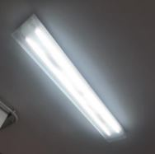
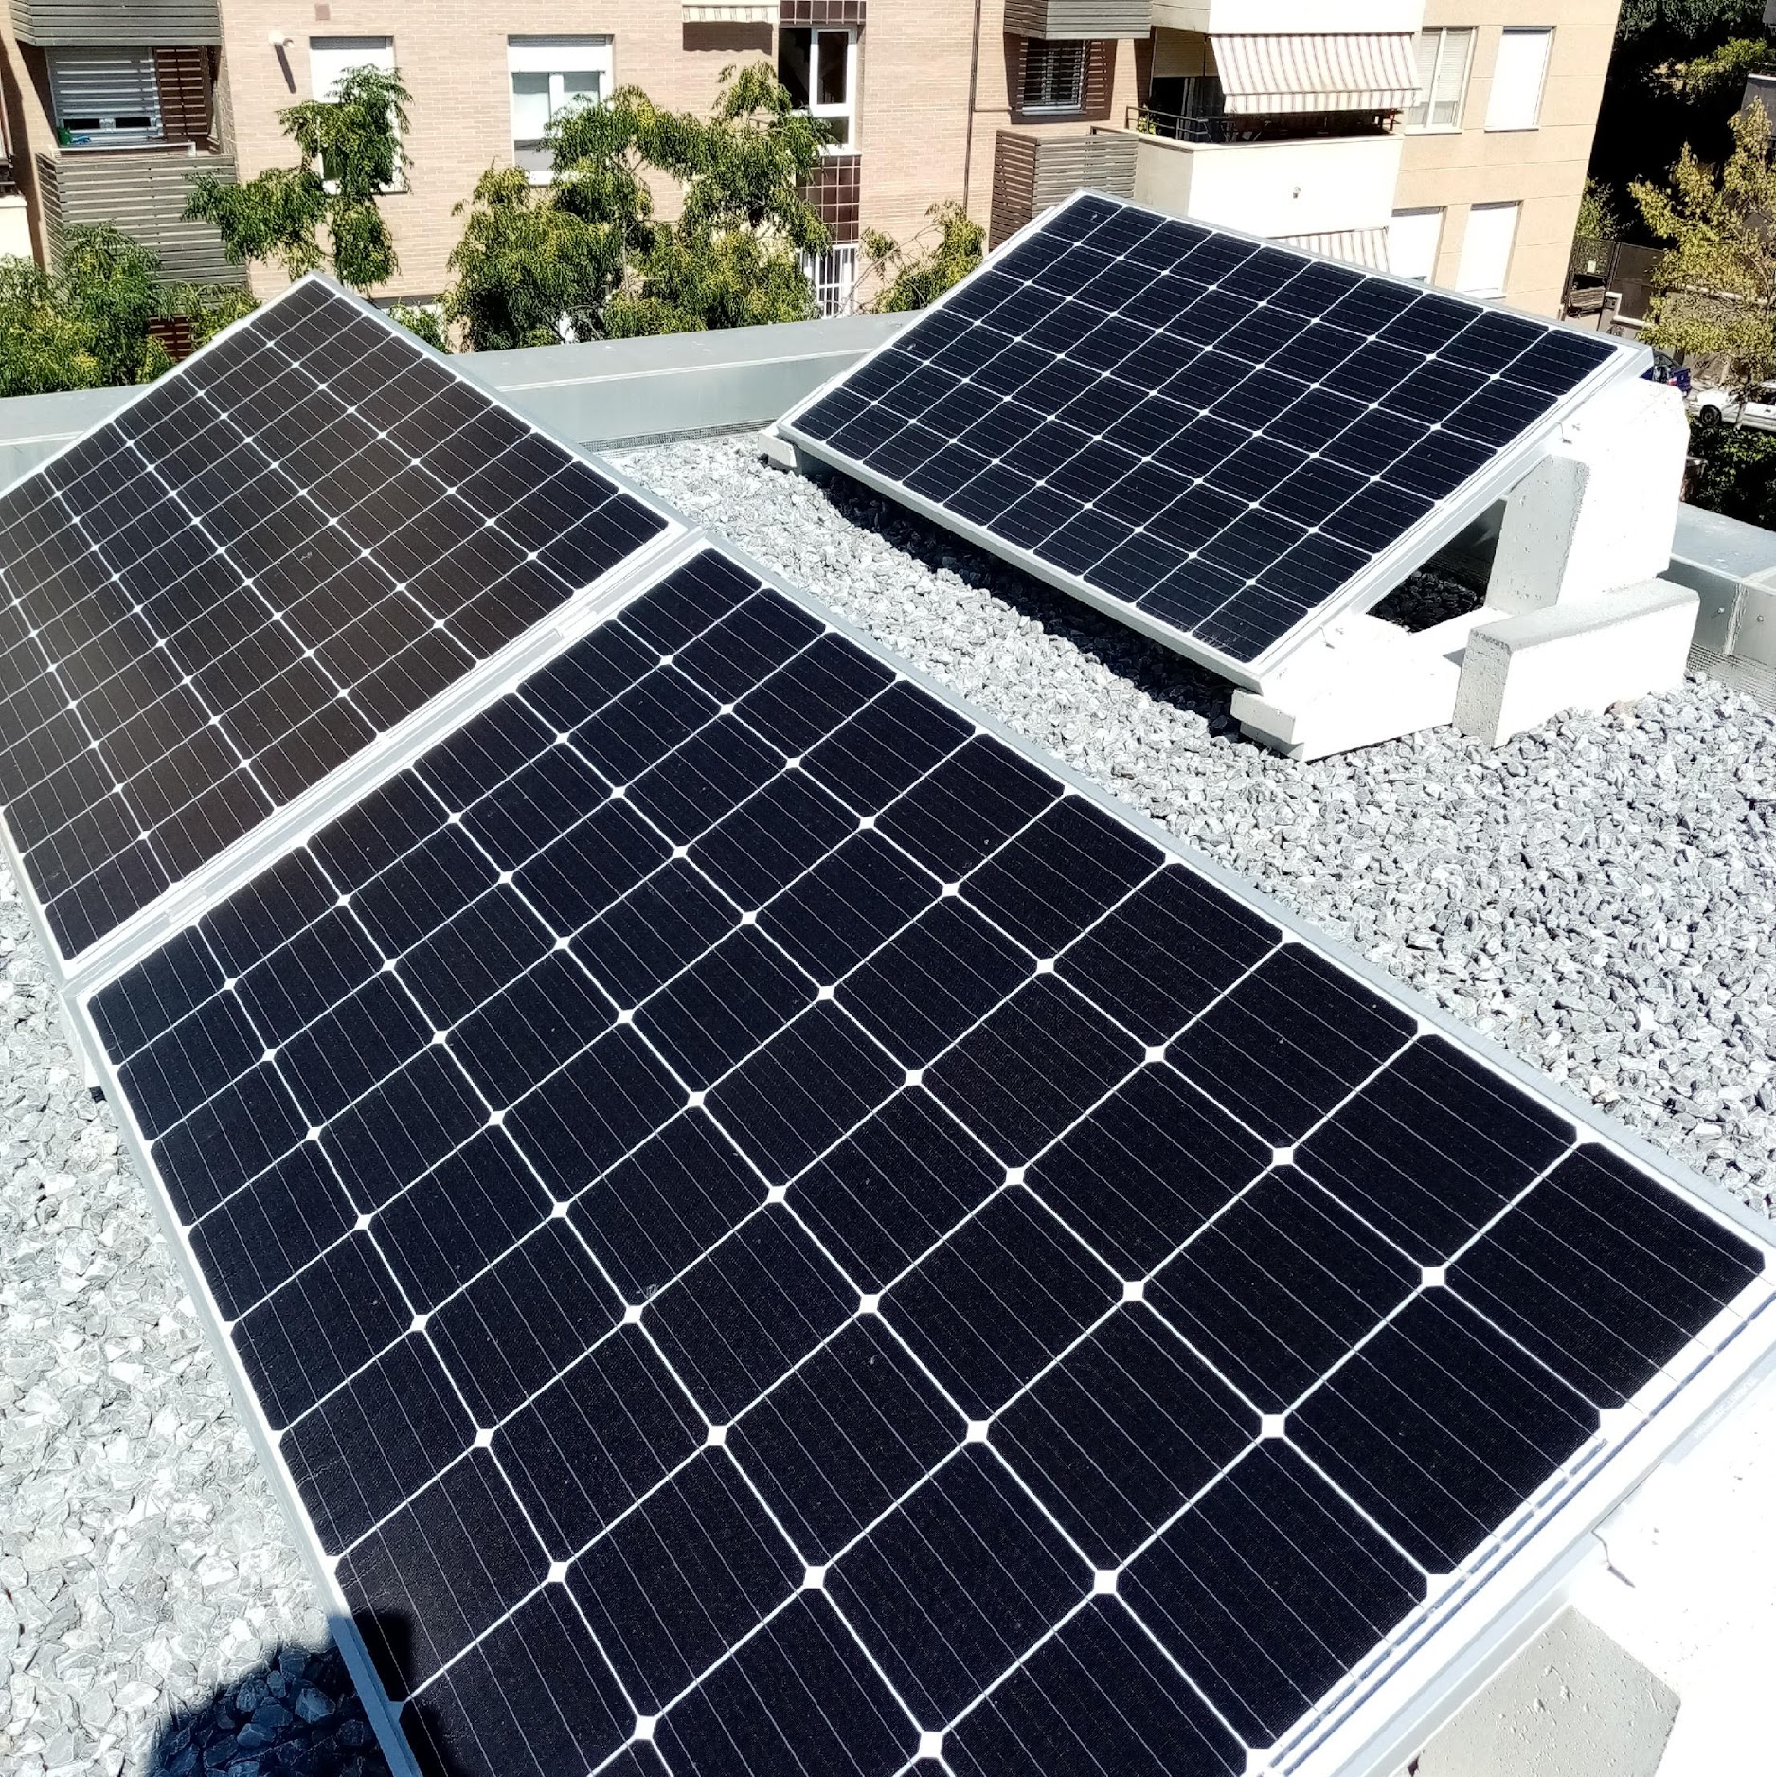
Medidas de Mejora Energética “MAEs”
Instala autoconsumo fotovoltaico
Revisa tu tarifa eléctrica y apaga lo que no uses
Sustituye las calderas de gas por biomasa o apoyo solar térmico
Cambia las luminarias por otras más eficientes tipo LED
Instala detectores de presencia para el alumbrado en pasillos y baños
Regula el termostato en invierno a 21ºC y en verano a 25ºC

Slide 9
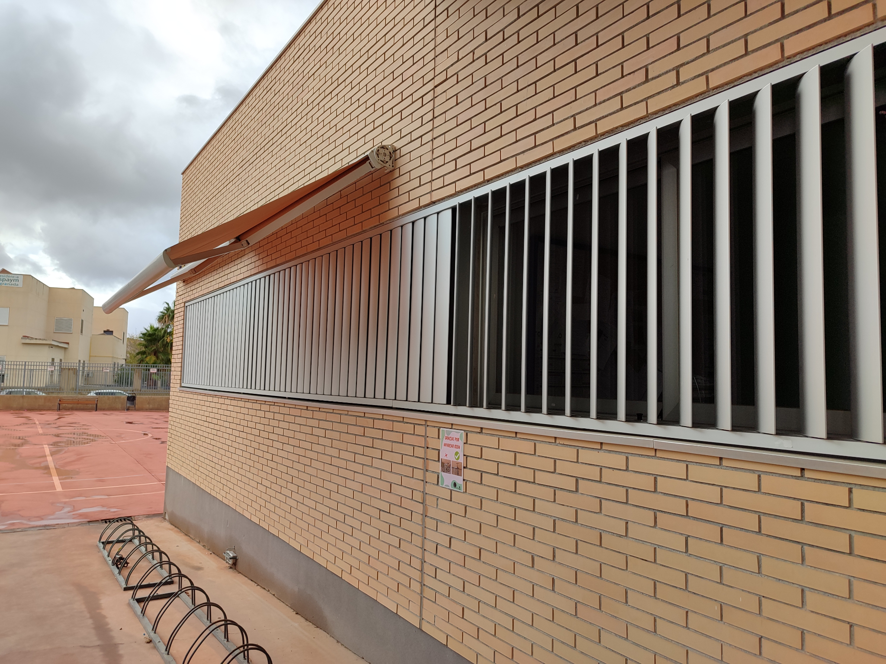
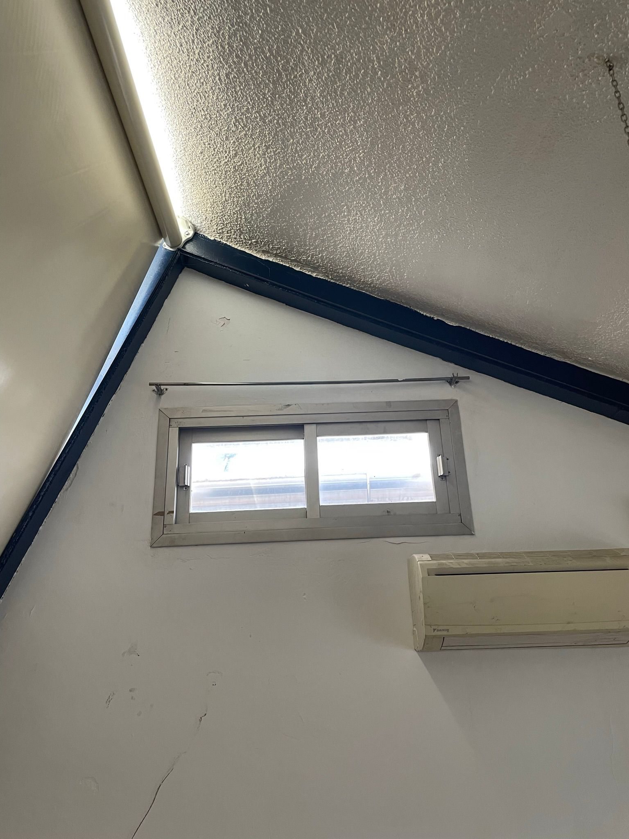
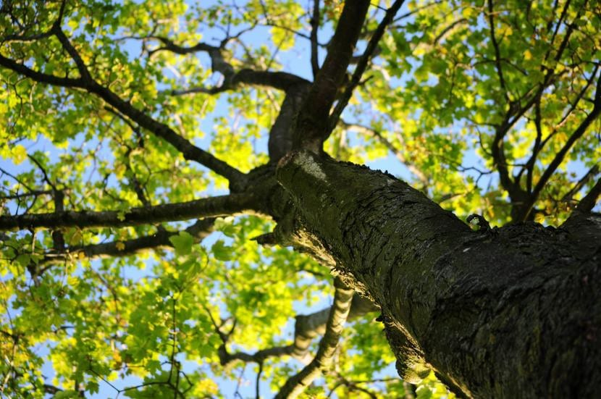
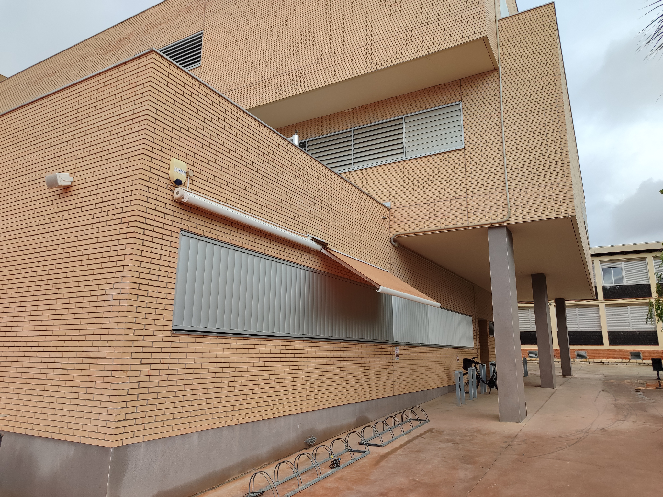
MAEs en elementos pasivos del Edificio
1. Control solar
Colocación de toldos en la fachada Sur, lamas verticales en fachada Este-Oeste y lamas horizontales en fachada sur
2. Revisión de posibles puentes térmicos.
Aislamiento de capialzado de persianas
3. Ventanas de doble vidrio y oscilo-batientes
En el caso de que sea posible, cambiar la carpintería de las ventanas para que todas tengan rotura de puente térmico.
4. Mejora del aislamiento
Se puede añadir un trasdosado con aislante en los cerramientos más expuestos o rellenar la cámara de aire de material aislante.
5. Plantación de árboles de hoja caduca
Protegen del sol en verano y dejan pasar la radiación en invierno.
6. Ventilación cruzada
Tener ventanas en dos fachadas opuestas que pemitan la ventilación.

Slide 10
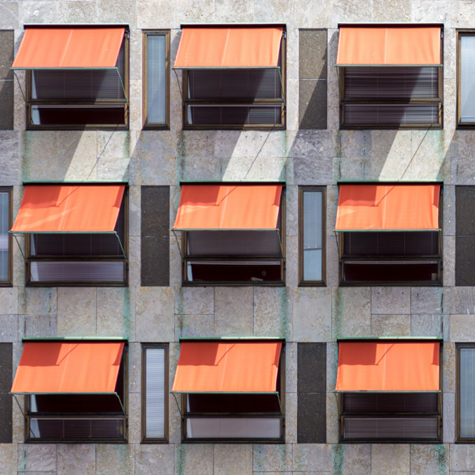
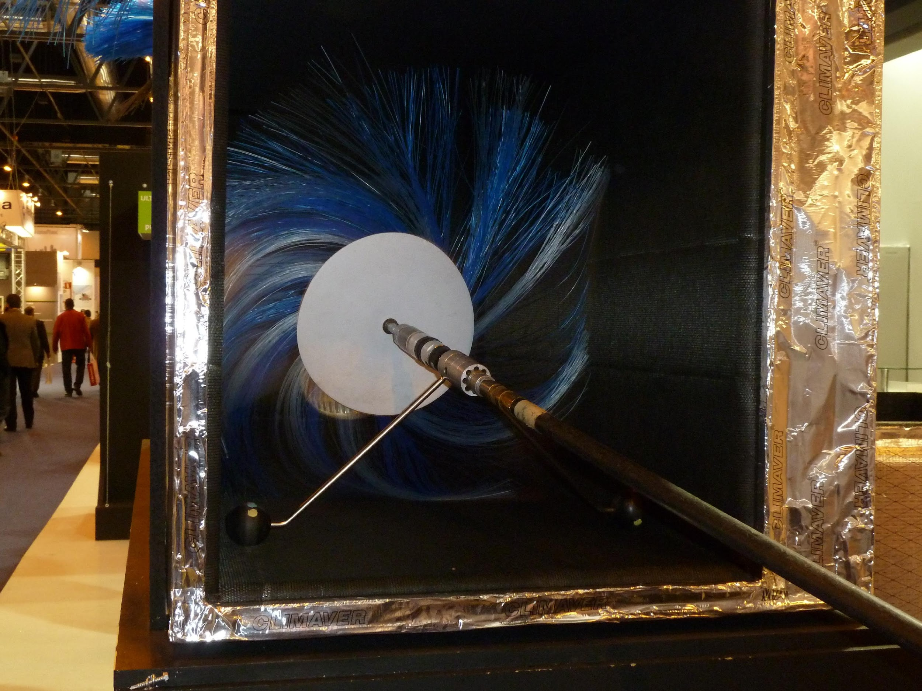
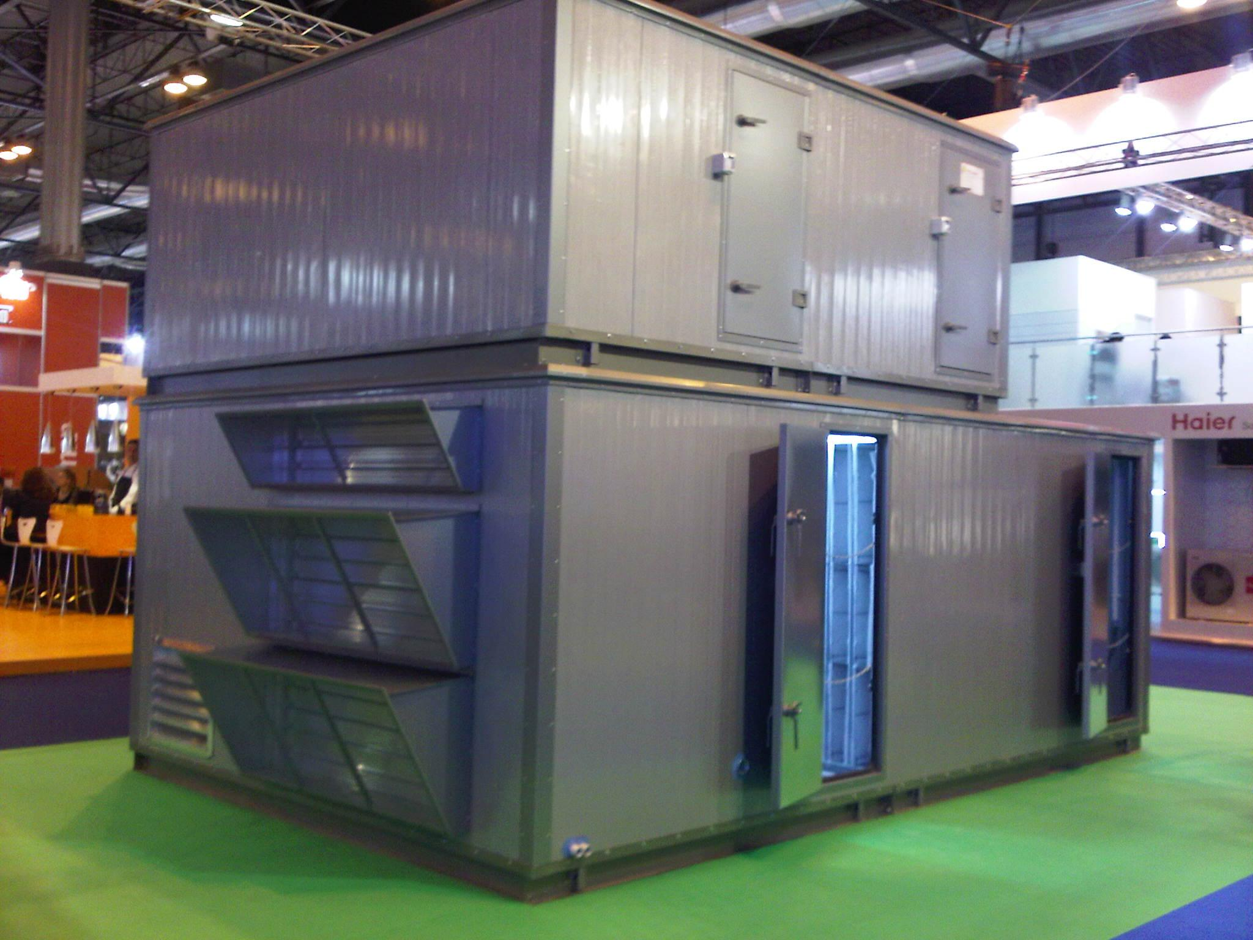
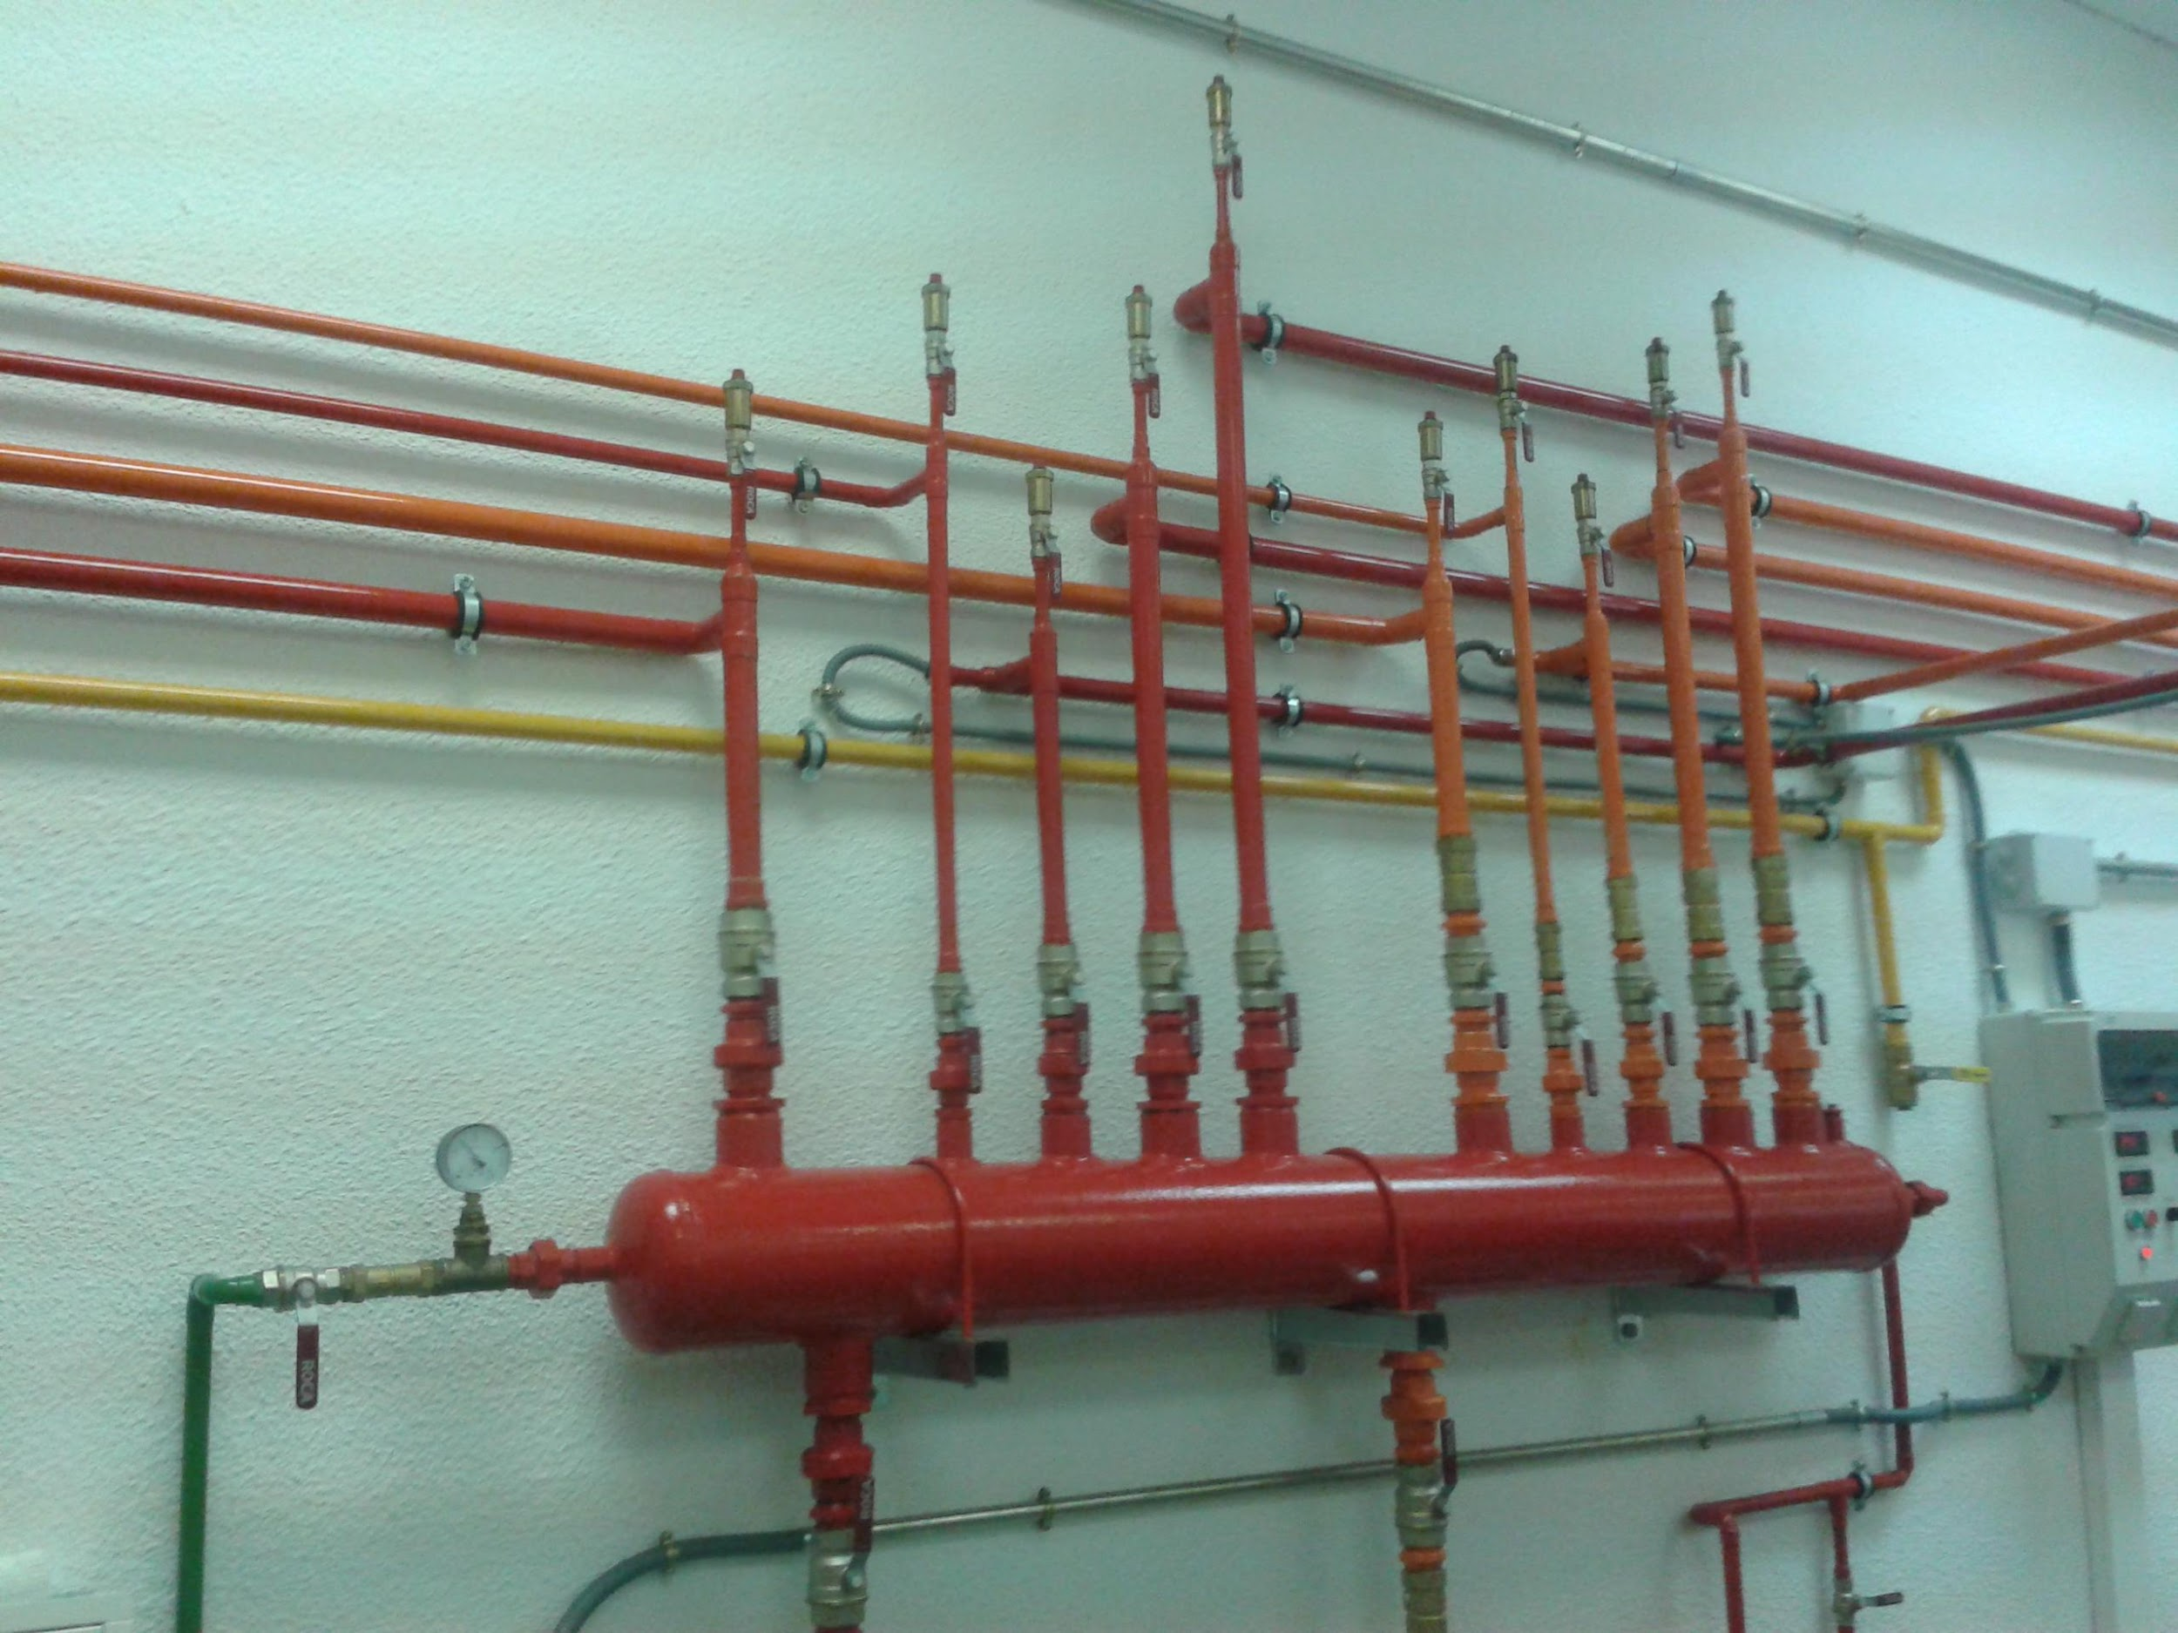
MAEs en Instalación de Climatización
1. Estudio de posibles medidas pasivas.
Colocación de toldos, mejora de aislamiento, mejora de tipo de ventana, sombreado con arboles, utilización de ventilación cruzada.
2. Revisión de posibles mejoras de uso y mantenimiento.
Análisis de horarios (sólo climatizar cuando se usen los recintos), y temperaturas de consigna (19-20ºC en invierno y 26-27ºC en verano), concienciación del usuario final.
Revisión de mantenimiento de equipos de producción y de las unidades terminales (comprobar que existe y se cumple el plan de mantenimiento según legislación vigente).
3. Sectorización y sistema de control.
Sectorizar la instalación todo lo posible para reducir el espacio a climatizar según usos y consignas, automatización y mejora de los sistemas de control para aumentar eficiencia.

Slide 11
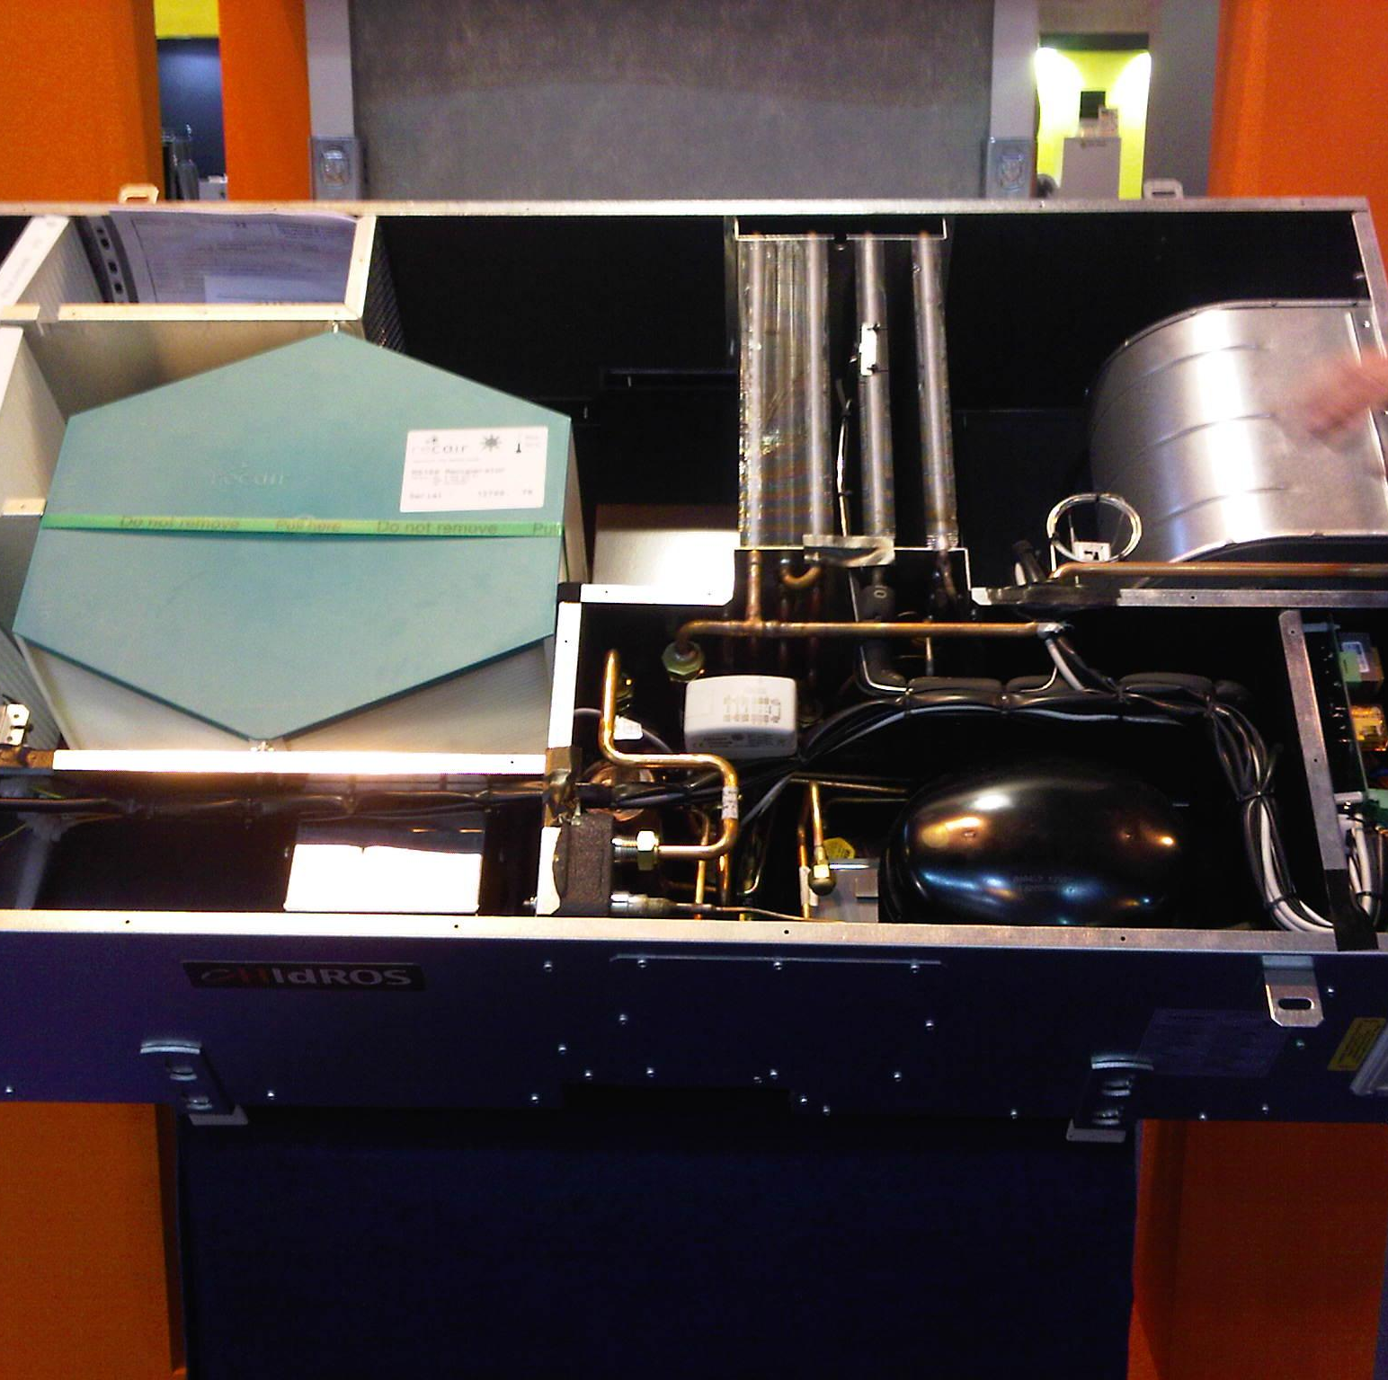
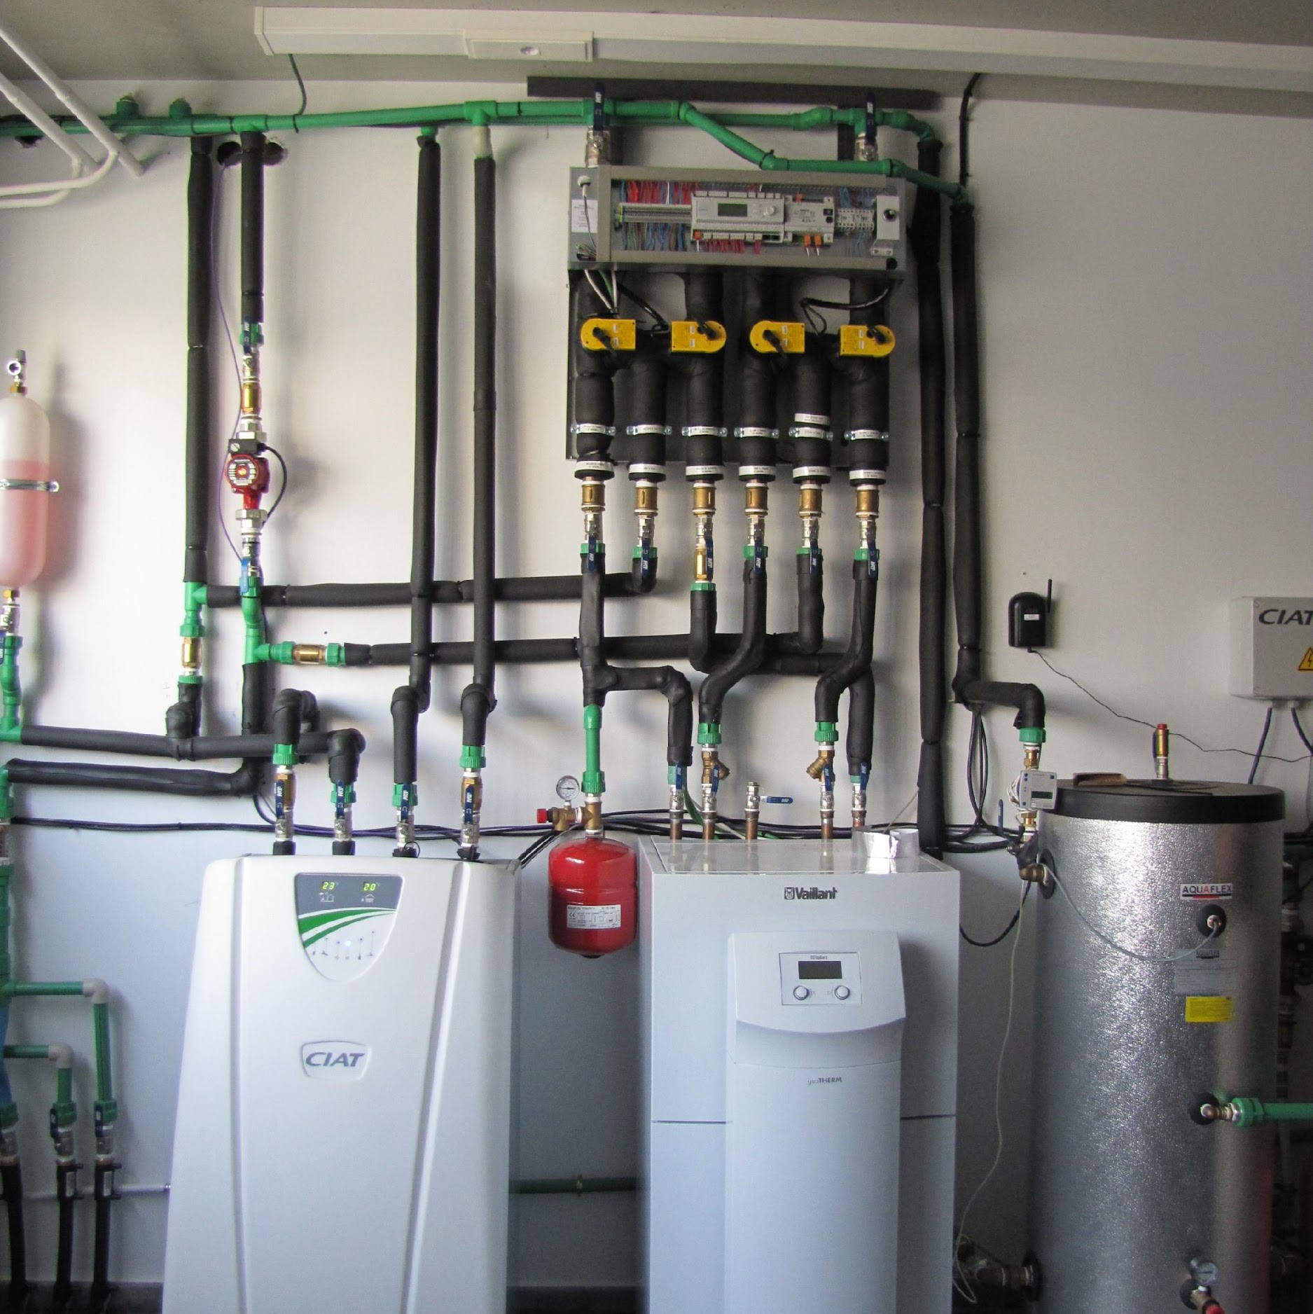
MAEs en Instalación de Climatización
4. Mejora de sistemas de producción.
Cambio de equipos de producción por otros más eficientes o más respetuosos con el medio ambiente: calderas de condensación o de biomasa, bombas de calor de aerotermia o geotermia.
5. Revisión de sistema de unidades terminales y reducir temperatura de fluido caloportador.
Trabajo con unidades terminales más eficientes, que trabajen a menor temperatura. Ej. Cambio de radiadores por fancoil, suelo radiante o radiadores de baja temperatura.
6. Uso de sistemas de recuperación de calor en ventilación.
7. Monitorización de la instalación.
Colocar sondas para ser capaces de conocer el estado de la instalación en cada momento y de comprobrar que las acciones y mejoras propuestas están siendo efectivas.

Slide 12
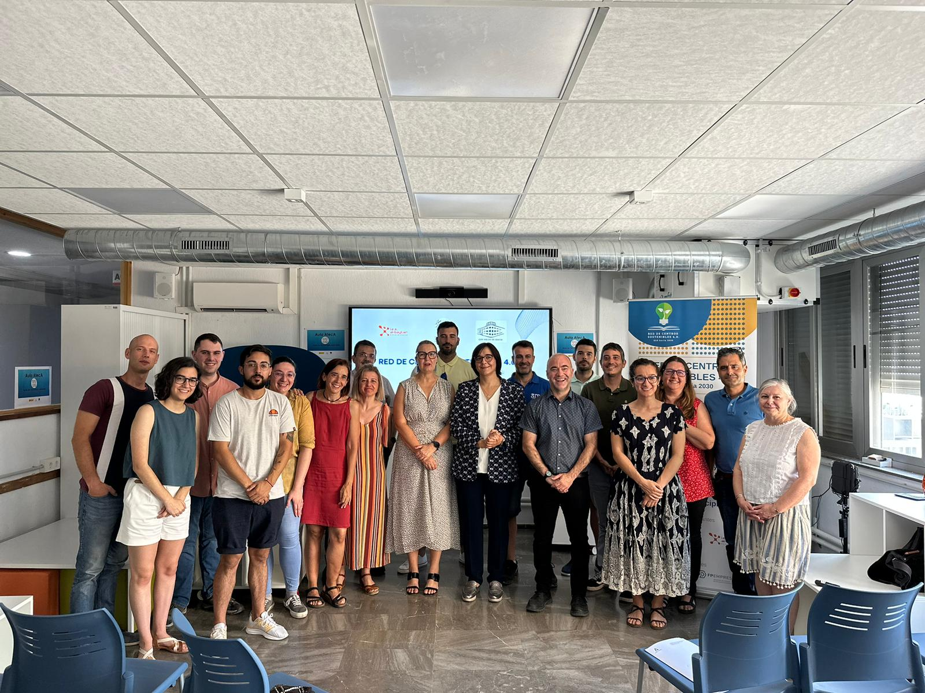
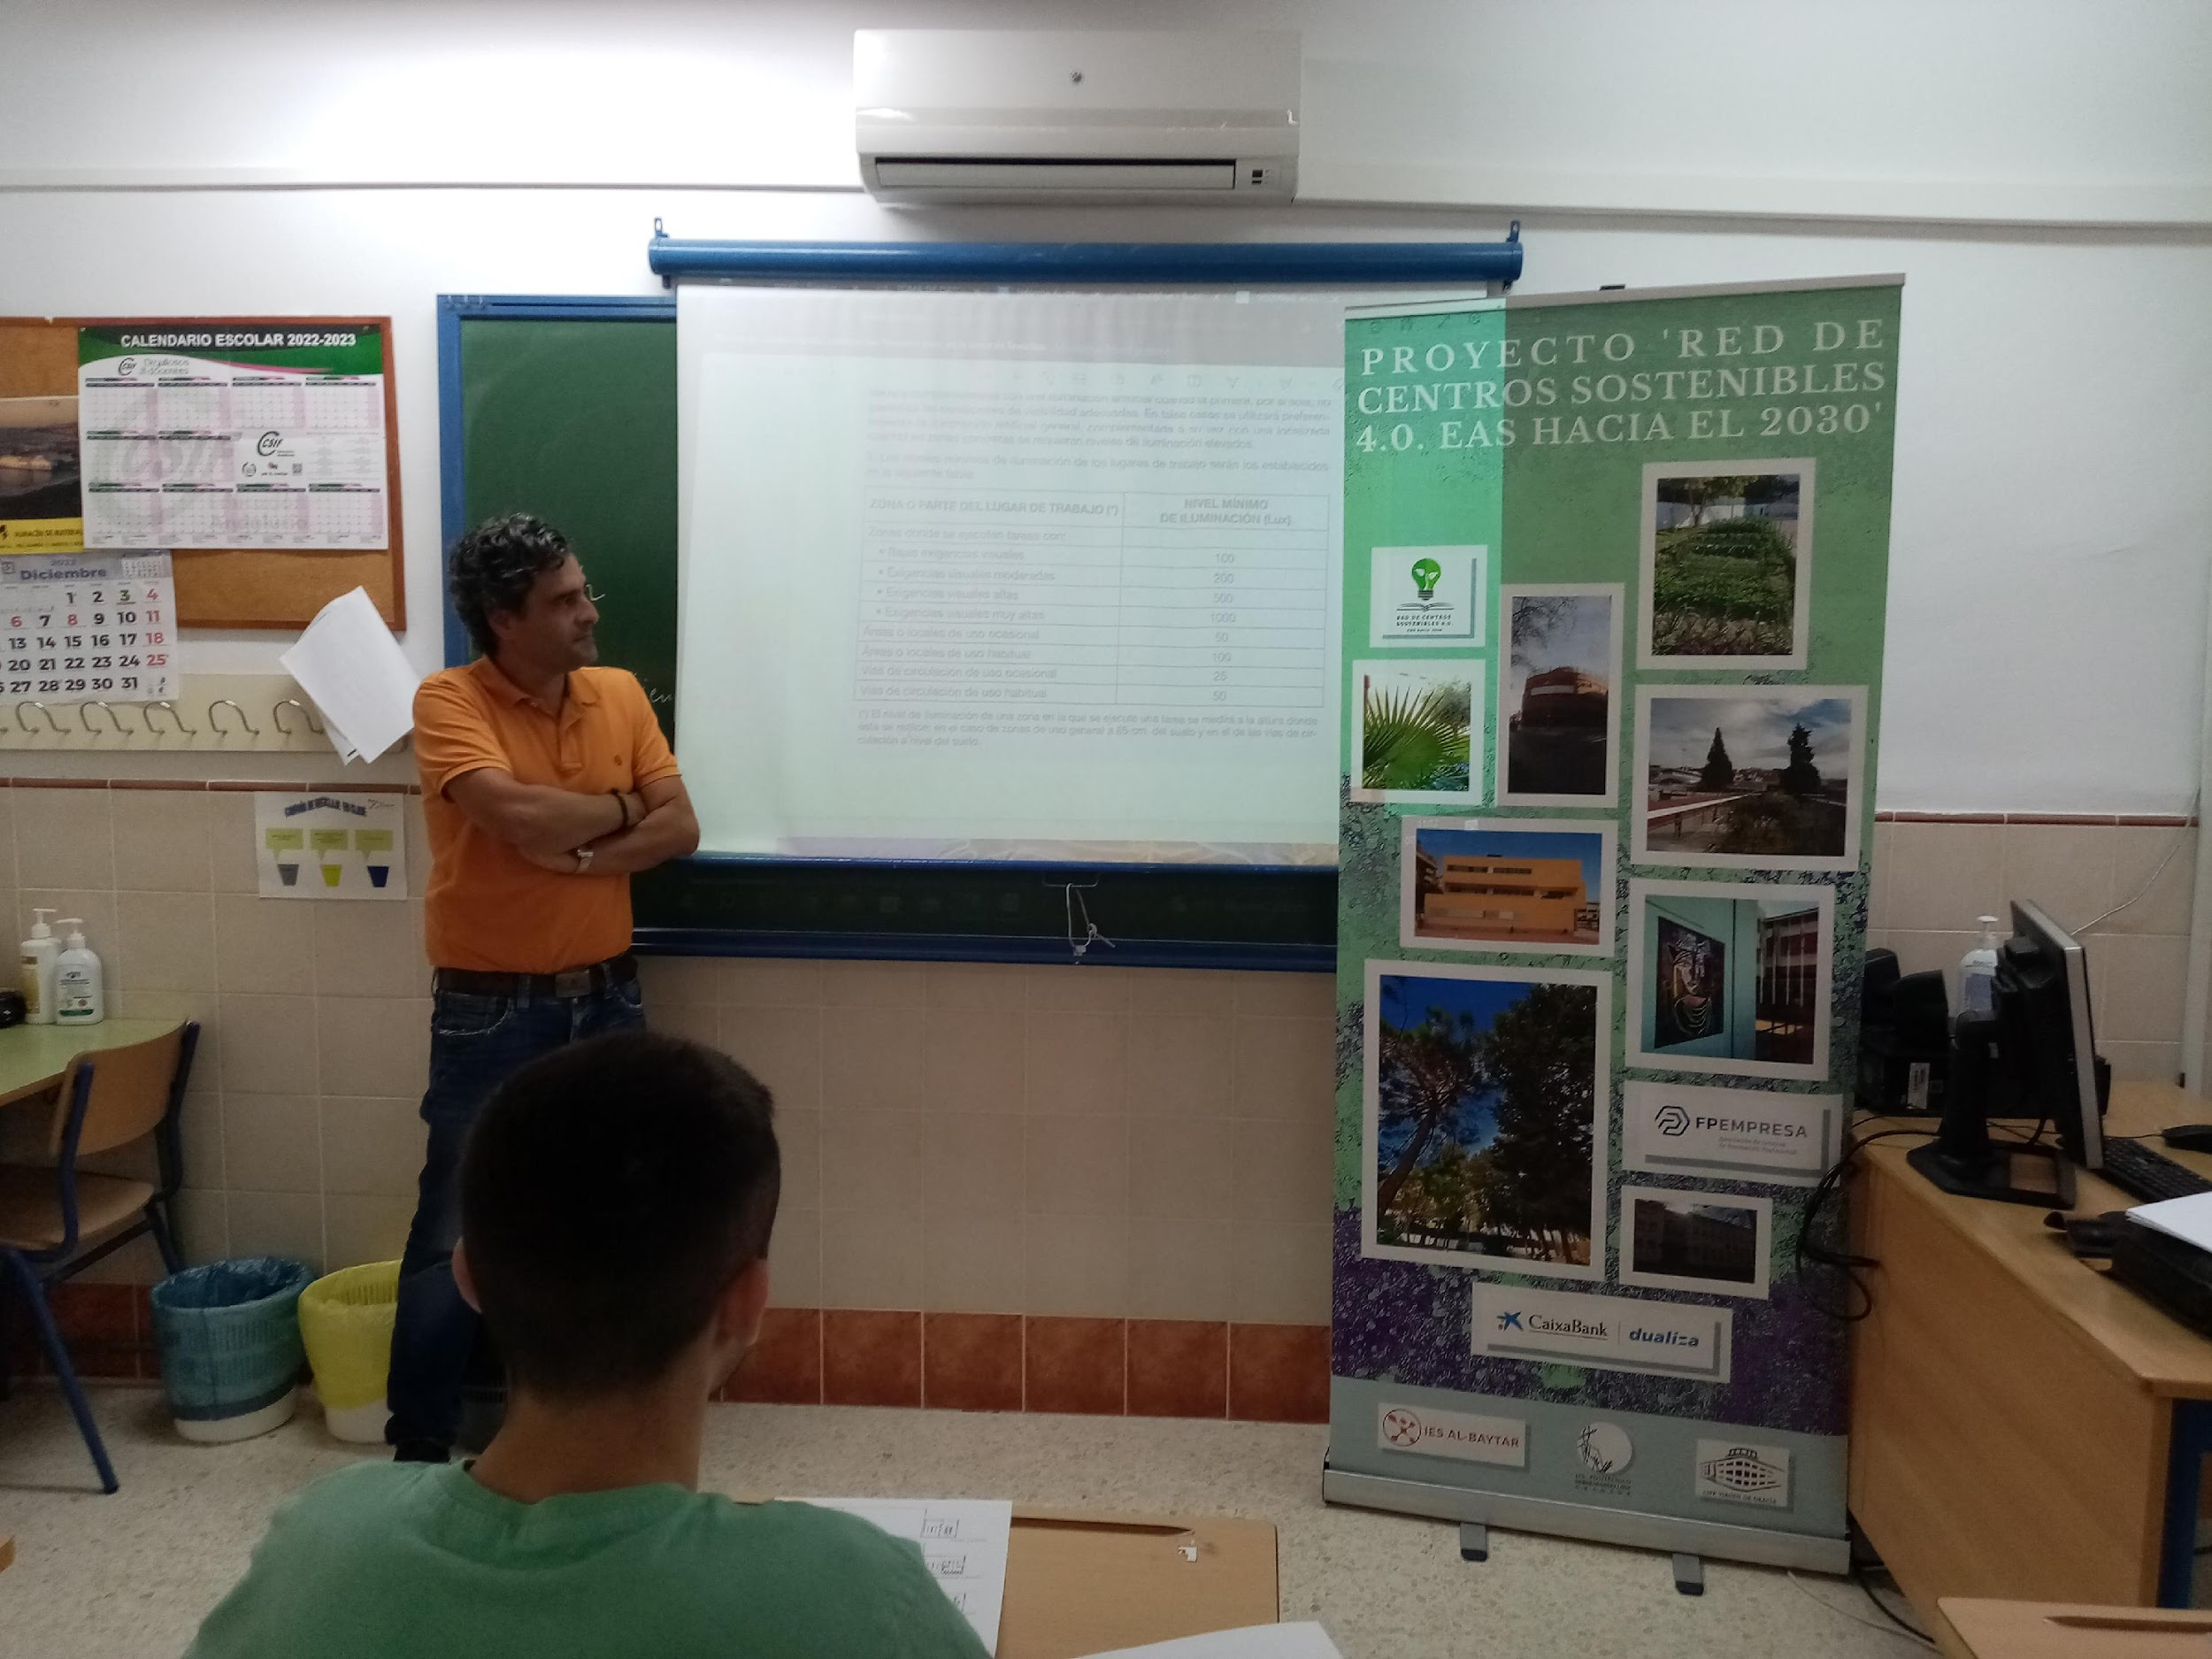
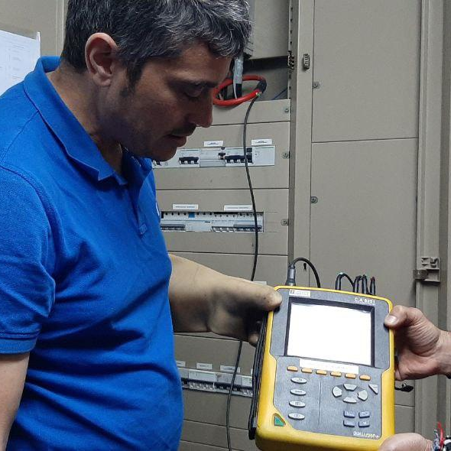

Gracias por leer, ahora te toca actuar, contacta con nosotros y comienza a ser eficiente
RED DE CENTROS SOSTENIBLES 4.0. EAS HACIA EL 2030
IES AL-BAYTAR david.racero@albaytar.es - 951 29 38 25
IES POLITÉCNICO HERMENEGILDO LANZ milopez@ieshlanz.es - 958 89 32 30
CIFP VIRGEN DE GRACIA raul.morales@cifpvirgendegracia.com - 926 42 62 50

